Slide 1
Enfermedades cardiovasculares y respiratorias
Investigación en Pediatría
Eva Morales Bartolomé
Línea de investigación. Cohortes al nacimiento
Estudio NELA: Nutrition in Early Life and Asthma (www.nela.imib.es)
Establecimiento de una cohorte al nacimiento prospectiva de base poblacional. Reclutamiento y seguimiento de 1000 parejas madre-hijo/a desde la semana 20 de gestación hasta los 7 años de edad.
Investigar el papel de la nutrición durante el embarazo y los primeros años de vida en el desarrollo de asma y alergias en la infancia.
Creación de un biobanco de muestras biológicas de los participantes que permita investigar los mecanismos moleculares (ómicas) implicados en el origen temprano del asma y las alergias.

Slide 2
Enfermedades cardiovasculares y respiratorias
Investigación en Pediatría
Eva Morales Bartolomé
1. Título: Dieta mediterránea durante el embarazo, defensa antioxidante, y función pulmonar, asma y alergias en mujeres embarazadas y su descendencia: un estudio de cohortes (CP14/00046)
IP: Eva Morales Bartolomé
Agencia financiadora: Instituto de Salud Carlos III.
Presupuesto: 121.500 €. Duración: 2015-2017.
2. Título: Unraveling in utero determinants predicting lung function in infants: a step for prenatal prevention of asthma (PIE15/00051)
IP: Luis García-Marcos
Agencia financiadora: Instituto de Salud Carlos III.
Presupuesto: 910.250 €. Duración: 2016-2018.

Slide 3
NELA: Proyecto Integrado de Excelencia del IMIB-Arrixaca
WP 1
General management and follow-up
Lider: L. Garcia-Marcos
WP 2
Maternal adiposity and fetal growth
Lider: A. Nieto
WP 3
Maternal nutrition during pregnancy
Lider: C. Martinez
WP 5
Residential air pollution
Lider: P .Jimenez
WP 6
Endocrine disruptors
Lider: A. Torres
WP 4
Nutritional biomarkers
Lider: E. Larqué
SYSTEMS BIOLOGY
WP 7
Maternal & Fetal Microbiome
Lider: G. Yagüe
WP 8
Newborn Immune System
Lider: T. Hernandez/E. Martín
WP 9
Epigenetics
Lider: E. Morales
WP 10
Breathomics
Lider: M. Cánovas
WP 11
Lung Function in Early Life
Lider: M. Sanchez-Solis
WP 12
Data integration and prediction algorithms
Lider: JT. Fernández /A. Esteban

Slide 4
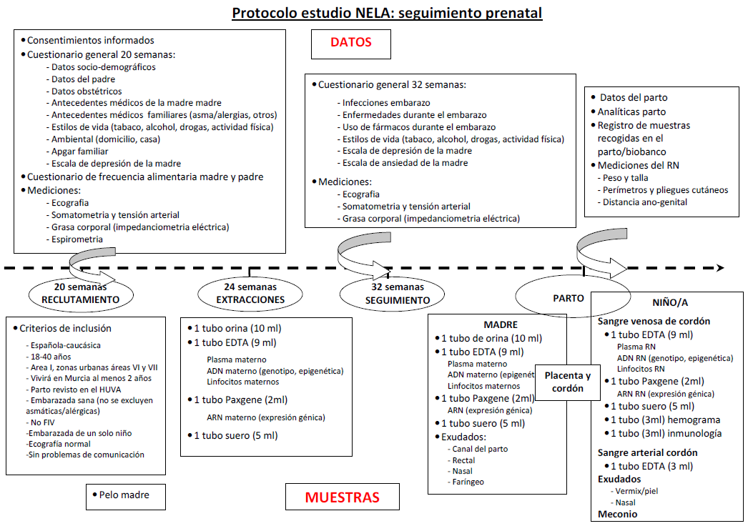

Slide 5
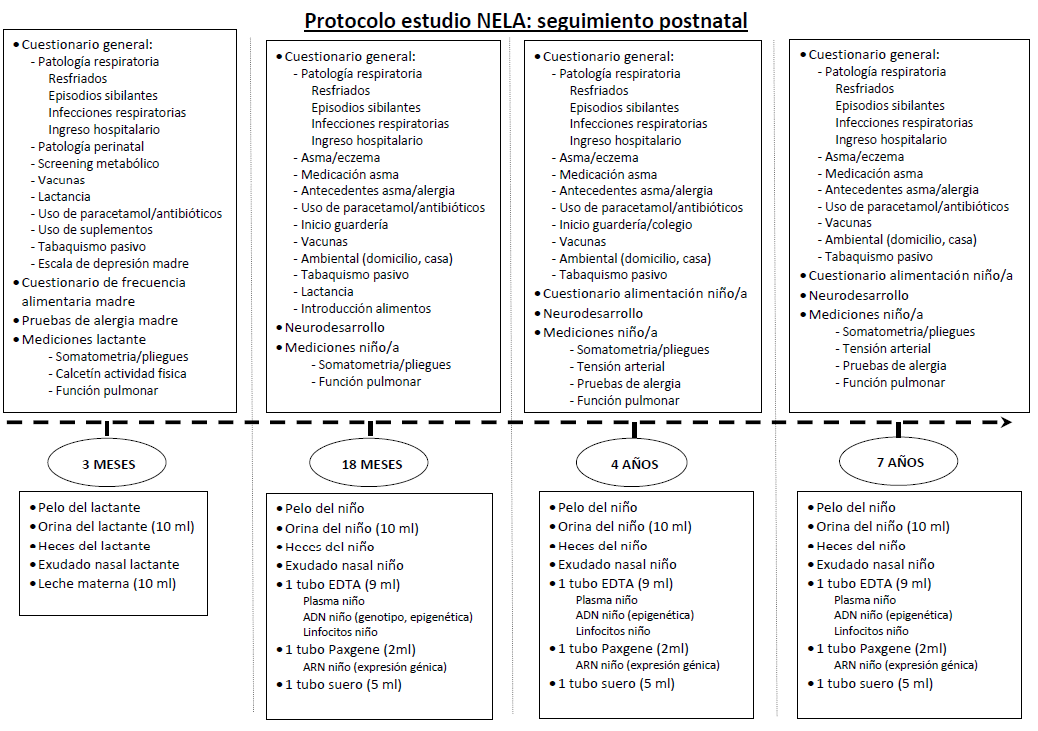

Slide 6
Enfermedades cardiovasculares y respiratorias
Investigación en Pediatría
Eva Morales Bartolomé
den Dekker HT, Sonnenschein-van der Voort AMM, de Jongste JC, Anessi –Maesano I, Arshad SH, Barros H, Beardsmore CS, Bisgaard H, Chatzi L, Correia S, Craig L, Devereux G, van der Ent CK, Esplugues A, Fantini MP, Flexeder C, Frey U, Forastiere F, Gehring U, Gori D, van der Gugten AC, Henderson AJ, Heude B, Ibarluzea J, Inskip HM, Keil T, Kogevinas M, Kreiner-Møller E, Kuehni CE, Lau S, Mélen E, Mommers M, Morales E, Penders J, Pike KC, Porta D, Roberts G, Schmidt A, Schultz ES, Schulz H, Sunyer J, Torrent M, Wijga AH, Zabaleta C, Jaddoe VVWV, Duijts L. Early growth characteristics and the risk of reduced lung function and asthma: a meta-analysis of 25,000 children. J Allergy Clin Immunol. 2016;137(4):1026-35.
Vilahur N, Bustamante M, Morales E, Motta V, Fernandez MF, Salas LA, Escaramis G, Ballester F, Murcia M, Tardon A, Riaño I, Santa-Marina L, Ibarluzea J, Arrebola JP, Estivill X, Bollati V, Sunyer J, Olea N. Prenatal exposure to mixtures of xenoestrogens and genome-wide DNA methylation in human placenta. Epigenomics. 2016;8(1):43-54.
Morales E, Garcia-Esteban R, Asensio de la Cruz O, Basterrechea M, Lertxundi A, Martinez López de Dicastillo MD, Zabaleta C, Sunyer J. Intrauterine and early postnatal exposure to outdoor air pollution and lung function at preschool age. Thorax 2015;70(1):64-73.

